Slide 1
HØKON1201 Forelesning 3: Regnskapsanalyse
Bedriftsøkonomi

Slide 2
Praktiske beskjeder
Fasit på vei – jobbes med saken
Tidligere eksamensoppgaver tilgjengelig

Slide 3
Kort repetisjon av forelesning 2
Balanseligningen AM + OM = EK + LG + KG
Balansen må balansere ☺
Kostnadsføring av anleggsmidler:
Lineære avskrivninger
Saldoavskrivninger
Kostnadsføring av omløpsmidler:
FIFO
Gjennomsnittskost
Gjenanskaffelsesprinsippet

Slide 4
Noen spørsmål siden sist…
I hvilke tilfeller skal man fjerne fra/legge til EK og hvilke tilfeller bruker man Resultat-posten i balanseregnskapet?
Forskjellen på utgift og kostnad: Eksempler?
Hvorfor anser man i noen tilfeller gjenanskaffelsesverdi som det viktigste? Dersom en bedrift kjøpte en aksje til 10 kr og solgte den til 100, er vel det relevante hva bedriften kjøpte den for? Baserer gjenanskaffelsesverdien seg på at bedriften kommer til å kjøpe samme aksje igjen?
Hvorfor det har noe å si hvilken vare fra lageret man velger å selge først. Dersom en bedrift kjøper 1 genser til 100 kr og de neste 3 til 200, har bedriften til sammen betalt 700 kr for 4 gensere.Det har vel ikke noe å si hvilken av genseren man velger å selge? Har du noen forklaring på hvorfor det har noe å si om jeg bruker FIFO, LIFO eller gjennomsnittspris ?
Notes:
«Resultat» er en del av EK. Den er splittet ut for å tydeliggjøre sammenhengen mellom balanseoppstilling og resultatrapporten
Kostnader: løpende knyttet til produksjon. Utgift: større investeringer (lengre tidshorisont). Desinfeksjon = kostn, lasermaskin = utgift
Gjenansanskaffelse: kommer an på situasjon. Finansregnskapet en annen historie. MEN: ved verdsettelse av eget lager
Det har ikke noe å si. Det er en «praktisk» løsning på et problem knyttet til å verdsette/kostnadsføre lagereret.

Slide 5
Oversikt over forelesning
Hva er nøkkeltall?
Måling av lønnsomhet
Måling av likviditet
Måling av soliditet

Slide 6
Oversikt over forelesning
Hva er nøkkeltall?
Måling av lønnsomhet
Måling av likviditet
Måling av soliditet

Slide 7
Nøkkeltall
Oppsummerende numeriske beskrivelser av hvordan det går med en bedrift med hensyn lønnsomhet, likviditet og soliditet
Viktig for eiere og leder for å danne seg et bilde av styrker og svakheter ved den økonomiske driften
Brukes også mye blant finansanalytikere
Viktig å forstå noen hovednøkkeltall – flott verktøy for å raskt kunne danne seg et bilde av den økonomiske driften i en virksomhet

Slide 8
Hva vil vi måle
Lønnsomhet: i hvilken grad klarer virksomheten å tjene penger?
Hva er avkastningen på kapitalen som er bundet opp?
Hvor mye av salget ender opp som overskudd?
Likviditet: i hvilken grad er virksomheten i stand til å betale sine løpende forpliktelser?
Hvor mye likvider har vi lett tilgjengelig? Arbeidskapital
Soliditet: i hvilken grad tåler bedriften tap?
Hvor mye av kapitalen er gjeld? Gjeldsgrad

Slide 9
Trinn i nøkkeltallsanallysen (6.1)
Korrigere analysedata

Slide 10
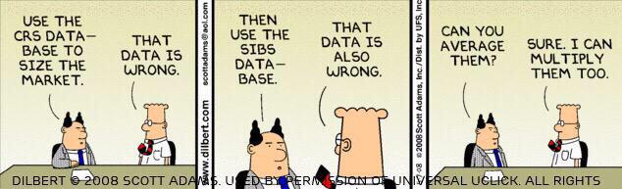
Trinn i nøkkeltallsanallysen (6.1)
Garbage in → garbage out

Slide 11
Trinn i nøkkeltallsanallysen (6.1)
Korrigere analysedata
Beregne nøkkeltall
Tolke nøkkeltall
Merknad om korrigering: Enda større behov for dette i finansregnskapet ettersom det er ganske strenge regler for hvordan ting skal føres, men som kan føre til betydelige avvik fra faktiske verdier.
Eksempel: verdivurdering av tomter

Slide 12
Bruk av nøkkeltall (6.3)
Hvem bruker og hvorfor?
Kreditorer bruker for å vurdere kredittverdighet
Investorer bruker å vurdere pris
Ledelse bruker til økonomistyring
Nøkkeltall trenger et sammenligningsgrunnlag
Tidligere perioder
Budsjetter
Konkurrenter
Standarder/tommelfingerregler

Slide 13
Oversikt over forelesning
Hva er nøkkeltall?
Måling av lønnsomhet
Måling av likviditet
Måling av soliditet

Slide 14
Måling av lønnsomhet (6.4)
Første sjekk: «bunnlinjen» – siste linje i resultatrapporten
Men, kan være gode grunner til å bruke for eksempel driftsresultatet eller ordinært resultat før skatt
Driftsresultatet er mer «rått», men ikke rått nok for alle ☺
Avskrivninger kan være misvisende (EBITDA for eksempel)
Eksempel

Slide 15
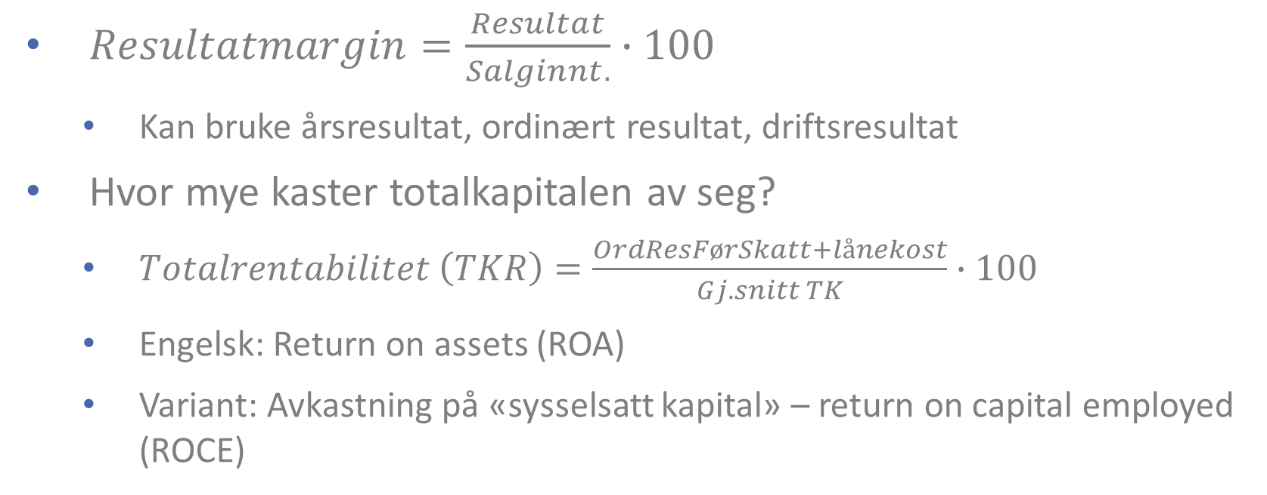
Mål på lønnsomhet
$Resultatmargin=\frac{Resultat}{Salginnt.}∙100$
Kan bruke årsresultat, ordinært resultat, driftsresultat
Hvor mye kaster totalkapitalen av seg?
$Totalrentabilitet \left(TKR\right)=\frac{OrdResFørSkatt+lånekost}{Gj.snitt TK}∙100$
Engelsk: Return on assets (ROA)
Variant: Avkastning på «sysselsatt kapital» – return on capital employed (ROCE)

Slide 16
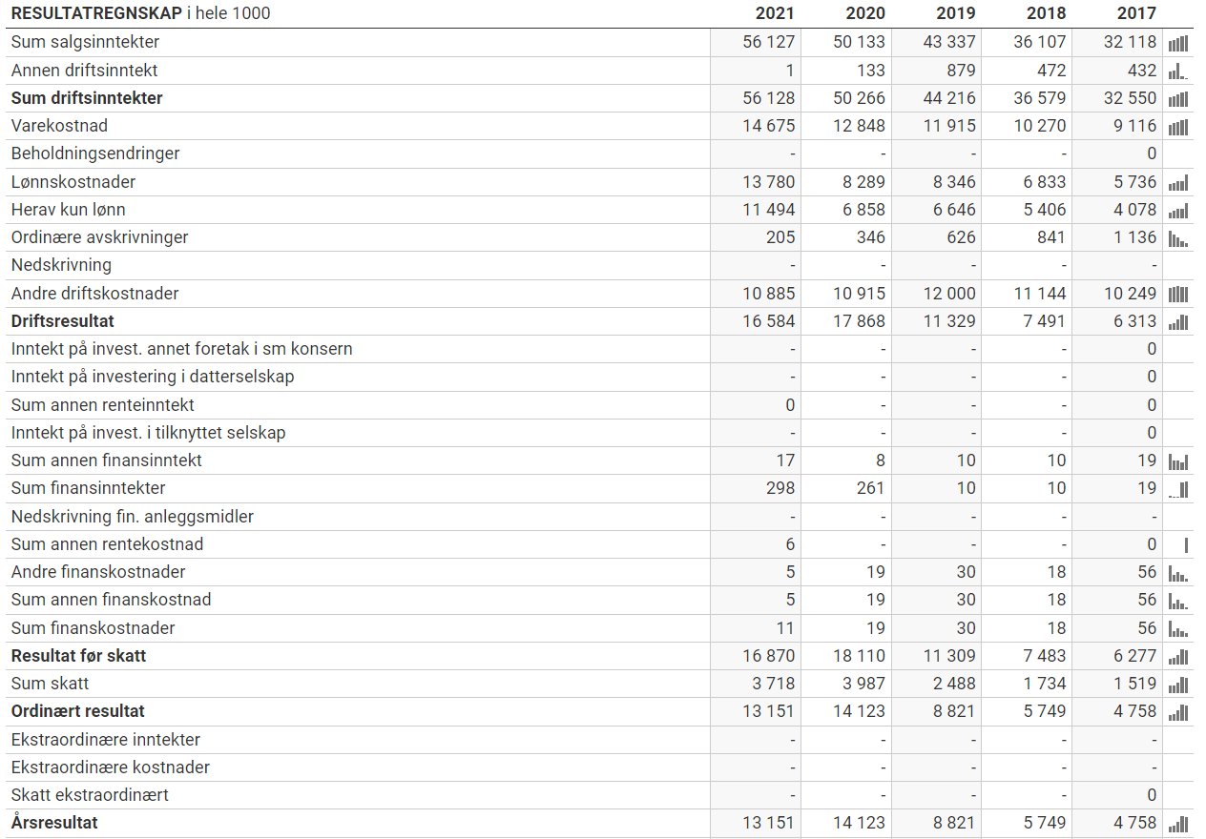
Resultatmargin?

Slide 17
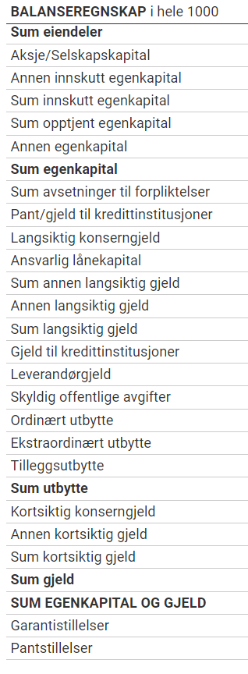
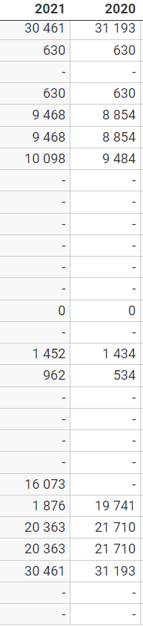

$$TKR=$$
$$\frac{OrdResFørSkatt+lånekost}{Gj.snitt TK}∙100$$
TKR?

Slide 18
Du Pont-modellen
Dekomponering som viser frem hvordan bedriftens totalkapitalrentabilitet blir til
Hovednedbrytning:
Resultatgrad (RG): (OrdRes+FinKost)/Salgsinnt.
Kapitalens omløpshastighet (KO): Salgsinntekter/TK
TKR = RGxKO

Slide 19

Du Pont-modellen
$$TKR=\frac{OrdRes+lånekost}{TK}∙100$$

Slide 20

Du Pont-modellen
$$TKR=\frac{OrdRes+lånekost}{TK}∙100$$
$$TKR=\frac{OrdRes+lånekost}{TK}∙100∙\frac{Salgsinnt.}{Salgsinnt.}$$
$$TKR=\frac{OrdRes+lånekost}{Salgsinnt.}∙100∙\frac{TK}{Salgsinnt.}$$

Slide 21
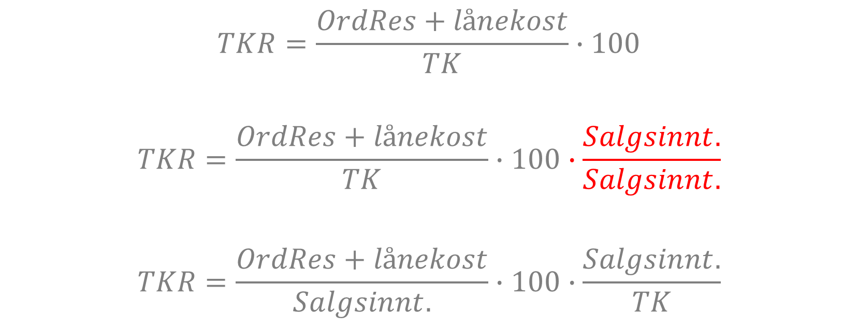
Du Pont-modellen
$$TKR=\frac{OrdRes+lånekost}{TK}∙100$$
$$TKR=\frac{OrdRes+lånekost}{TK}∙100∙\frac{Salgsinnt.}{Salgsinnt.}$$
$$TKR=\frac{OrdRes+lånekost}{Salgsinnt.}∙100∙\frac{Salgsinnt.}{TK}$$

Slide 22

Du Pont-modellen
$$TKR=\frac{OrdRes+lånekost}{Salgsinnt.}∙100∙\frac{Salgsinnt.}{TK}$$
Resultatgrad
MERK: til kap.yterne
Kapitalens omløpshastighet

Slide 23
Du Pont-pyramiden
AM
TK
+
OM
KO
/
Salgsinntekt
TKR
X
Res før skatt
/
RG
+
OrdRes + FinKost
FinKost

Slide 24
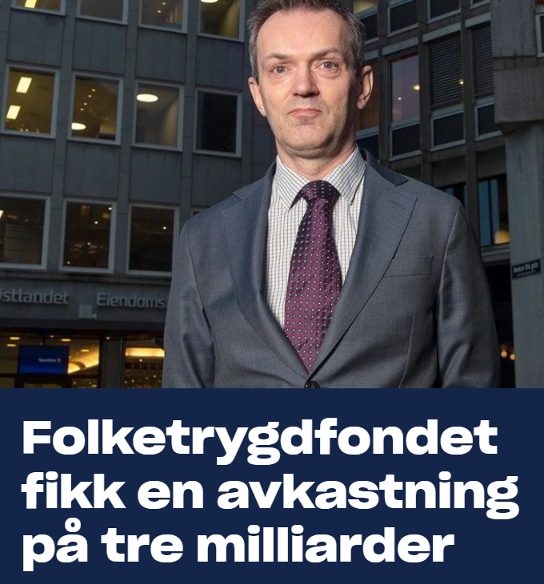
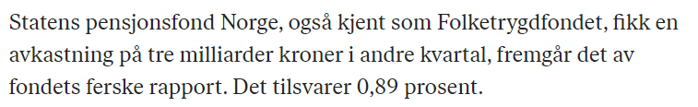
Bra eller dårlig?

Slide 25
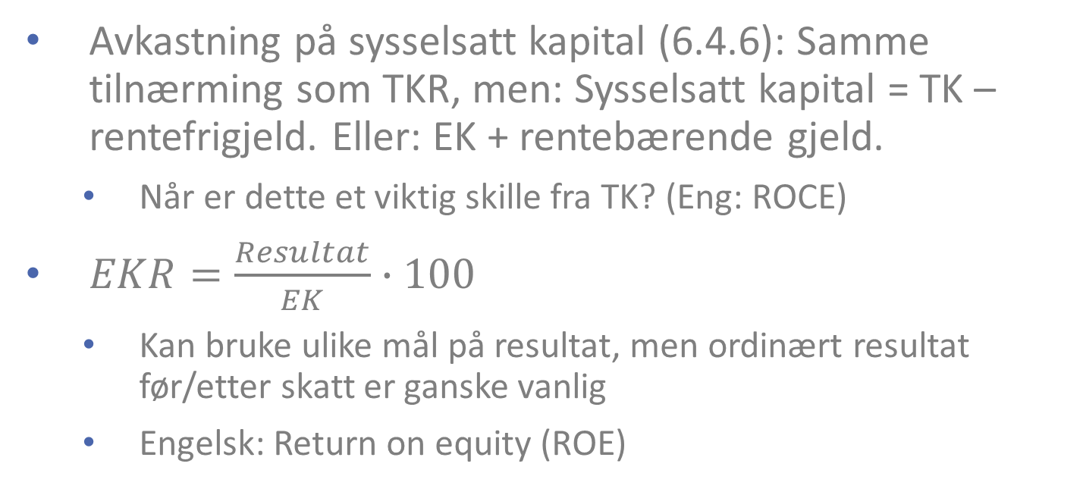
Flere lønnsomhetsmål
Avkastning på sysselsatt kapital (6.4.6): Samme tilnærming som TKR, men: Sysselsatt kapital = TK – rentefrigjeld. Eller: EK + rentebærende gjeld.
Når er dette et viktig skille fra TK? (Eng: ROCE)
$EKR=\frac{Resultat}{EK}∙100$
Kan bruke ulike mål på resultat, men ordinært resultat før/etter skatt er ganske vanlig
Engelsk: Return on equity (ROE)

Slide 26
EKR?

Slide 27


Brekkstangformelen
$$EKR=TKR+\left(TKR−GGR\right)\frac{Gjeld}{EK}$$
Merk: GGR = gjennomsnittlig gjeldsrente

Slide 28
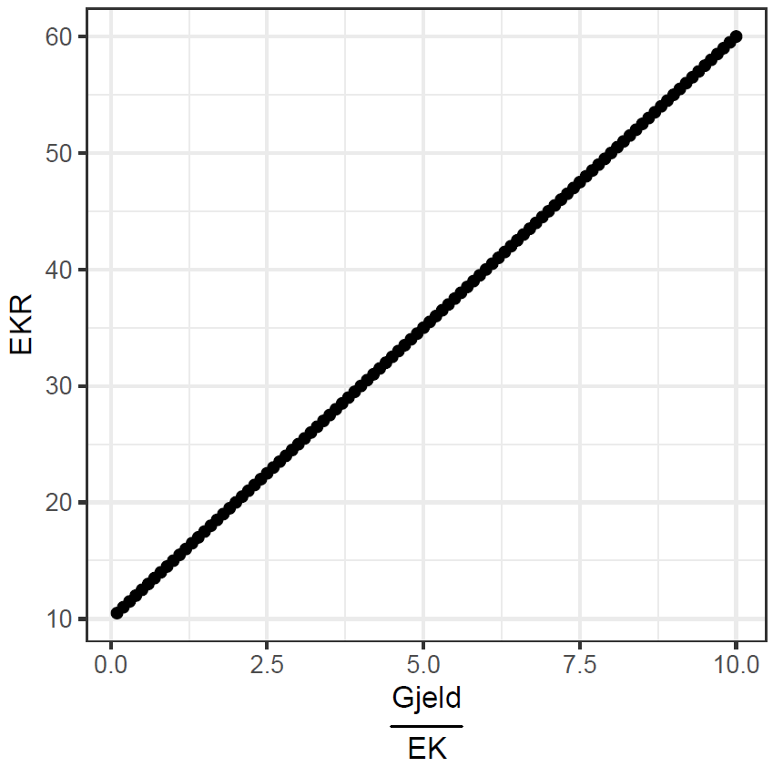
Grafisk fremstilling
Antagelser:
- Lånekost (GGR): 5%
- Totalkap rentabilitet (TKR): 10%

Slide 29
Oversikt over forelesning
Hva er nøkkeltall?
Måling av lønnsomhet
Måling av likviditet
Måling av soliditet

Slide 30
Måling av likviditet 1
AM
EK
Arbeidskapital (6.5.1)
AK = OM-KG
LG
OM
KG

Slide 31
Måling av likviditet 1
AM
EK
Arbeidskapital (6.5.1)
AK = OM-KG = LG+EK-AM [balanseligning]
OM: omsettelige eiendeler
KG: krav som forfaller på kort tid
LG
OM
KG

Slide 32
Måling av likviditet 1
AM
EK
Arbeidskapital (6.5.1)
AK = OM-KG = LG+EK-AM [balanseligning]
LG
OM
KG

Slide 33
Måling av likviditet 1
AM
EK
Arbeidskapital (6.5.1)
AK = OM-KG = LG+EK-AM [balanseligningen]
LG
OM
KG

Slide 34
Måling av likviditet 1 (AK)
AM
EK
Arbeidskapital (6.5.1)
AK = OM-KG = LG+EK-AM [brekkstangformel]
Omløpsmidler: omsettelige eiendeler
KG: krav som forfaller på kort tid
Finnes tommelfingerregler, MEN trenger tolkning:
AK bør tilsvare 50% av OM
AK bør være samme størrelse som KG
AK bør tilsvare 50-100% av varelageret
Arbeidskapital i % av salgsinntektene: (AK/Salgsinnt)*100
LG
OM
KG
Notes:
50% av OM: En betydelig andel av likvide eiendeler bør ikke være bundet opp på kort sikt
AK = KG:

Slide 35
Måling av likviditet 1 (AK)
AM
EK
Arbeidskapital (6.5.1)
AK = OM-KG = LG+EK-AM [brekkstangformel]
Omløpsmidler: omsettelige eiendeler
KG: krav som forfaller på kort tid
Finnes tommelfingerregler, MEN trenger tolkning:
AK bør tilsvare 50% av OM
AK bør være samme størrelse som KG
AK bør tilsvare 50-100% av varelageret
Arbeidskapital i % av salgsinntektene: (AK/Salgsinnt)*100
LG
OM
KG
Hovedpoeng: god klaring mellom likvider og løpende forpliktelser
Notes:
50% av OM: En betydelig andel av likvide eiendeler bør ikke være bundet opp på kort sikt
AK = KG:

Slide 36
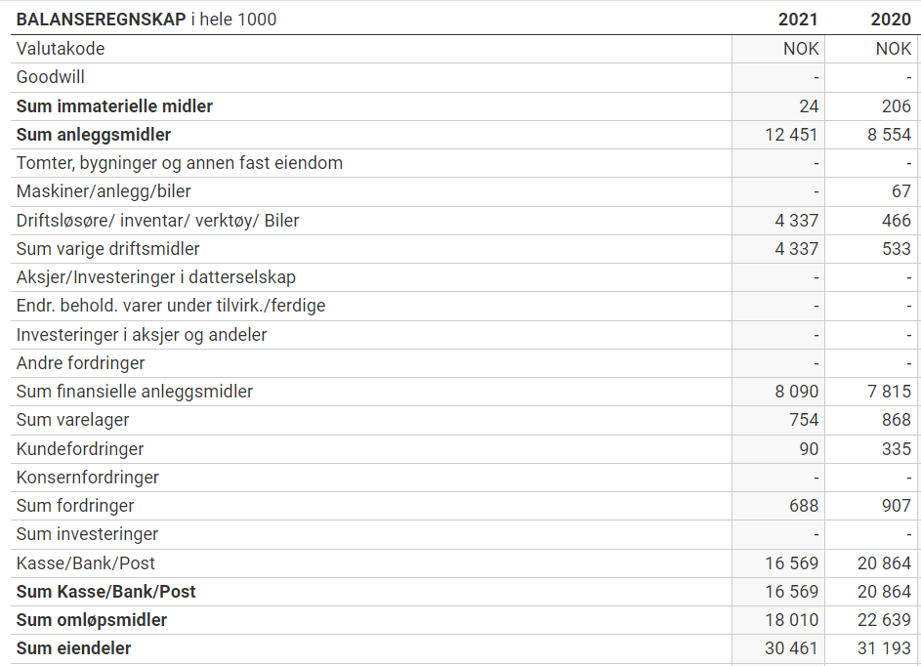
AK?

Slide 37
Måling av likviditet 2 (LG1 og LG2)
Likviditetsgrad 1 og 2
Likviditetsgrad1 = OM/KG
Likviditetsgrad2 = (OM-varebeholdning)/KG
Tommelfingerregler:
Likviditetsgrad1 > 2 (ned mot 1 → AK = 0)
Likviditetsgrad2 > 1
Kassekredittens utnyttelse
Hvorfor dårlig likviditet? Viktig å forstå hva som ligger bak
Stor kapitalbinding, svak lønnsomhet, store varelager, for mye kortsiktige lån…

Slide 38
L1?
L2?

Slide 39
Hvordan påvirke arbeidskapital?
AK = OM – KG
MEN, ikke alltid slik at økning av OM vil endre AK
Den alternative definisjonen er mer informativ:
AK = LG + EK – AM
Tilnærminger:
Økning av langsiktige lån
Øke EK gjennom innbetaling fra eierne
Redusere AM (mindre kapitalbinding)

Slide 40
Oversikt over forelesning
Hva er nøkkeltall?
Måling av lønnsomhet
Måling av likviditet
Måling av soliditet

Slide 41
Måling av finansiering og soliditet (6.6)
Egenkapitalprosent = (EK/TK)*100
Selvfinansieringsevne (6.6.3):
EBIT/EBITDA/EBITTA
EarningsBeforeInterestsTaxesDepreciationAmortization
EBITDA-margin: EBITDA/Salginntekter
EBITDA = Driftsinntekt + avskrivninger
“Legger dem tilbake”
Ofte som et slags mål på “cash”

Slide 42
EBITDA margin?

Slide 43
Måling av kapitalens produktivitet (6.7)
Viktigste: Totalkapitalens omløpshastighet [(IB+UB)/2]
Andre:
Gjennomsnittlig kundekredittid = 360/omløpshastighet
→Omløpshastighet = Salgsinntekt/gjennomsnittlige kundefordringer
Gjennomsnittlig kredittid til leverandører = 360/omløpshast.
→Omløpshastighet = Vareinnkjøp/gjennomsnittlig leverandørgjeld
Lagerets omløpshastighet = vareforbruk/gjennomsnittlig lager
→ Gjennomsnittlig lagringstid = 360/Lagerets omløpshastighet

Slide 44
Problemer med nøkkeltallanalyse (6.8)
Skjev fremstilling av tall kan gi uheldige konklusjoner
Endringer i prinsipper for regnskapsføring over tid
Eie vs. leie kan gi store utslag på nøkkeltall
Resultatutjevning forekommer
Ikke-numeriske faktorer er også svært viktig

Slide 45
Kontantstrømanalyse (6.9)
Tema for senere forelesning
To ulike metoder: direkte og indirekte metode
Felles for metodene: tre-deling
Kontantstrøm fra driften
Kontantstrøm fra investeringsaktiviteter
Kontantstrøm fra finansieringsaktiviteter

Slide 46
Oppgaver
6.5

